Slide 1

第一章 让我们走进地理
第一节 我们身边的地理

Slide 2

解开地理之“谜”

Slide 3
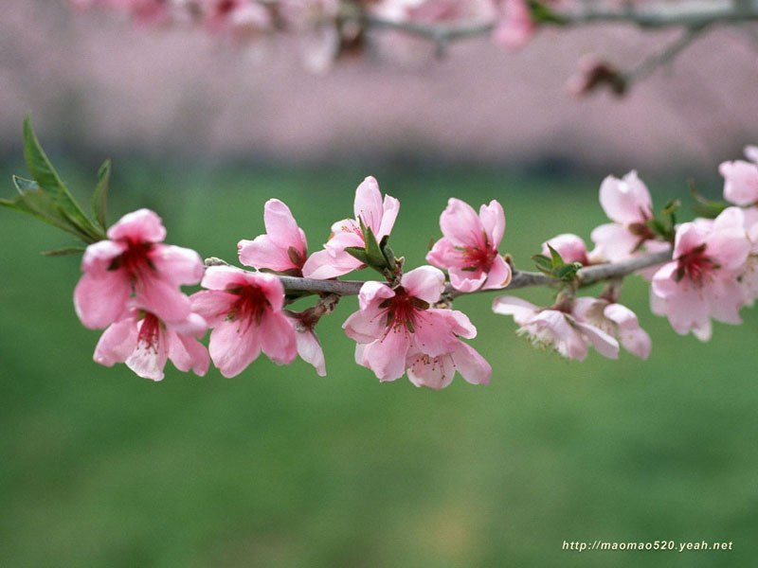

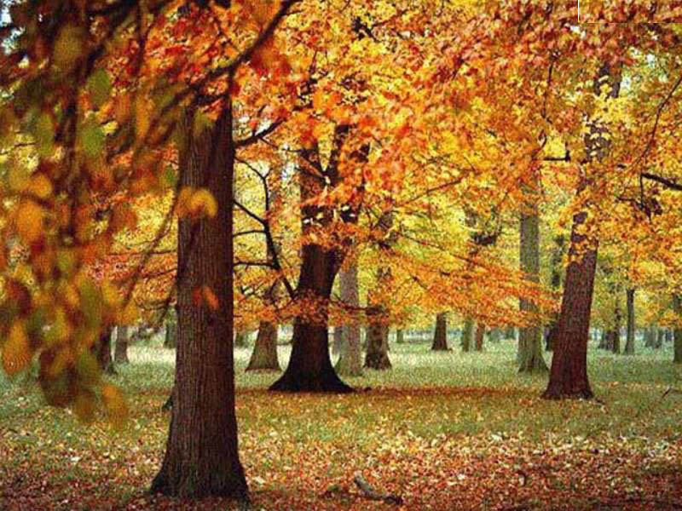
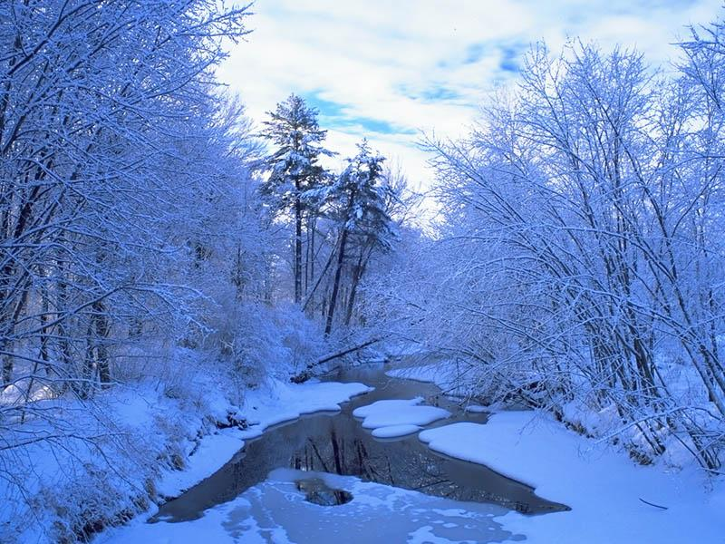
解开地理之"谜"
春
夏
冬
秋

Slide 4
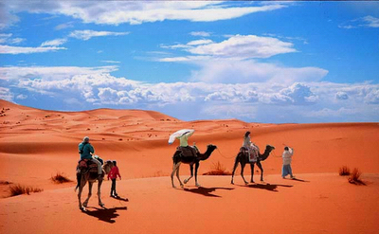

解开地理之"谜"
碧波荡漾
沙海茫茫

Slide 5




风土人情
地理知识就在我们身边
日常生活
生产建设

Slide 6




地理与日常生活
我们的生活与地理知识息息相关.
衣
食
住
行

Slide 7
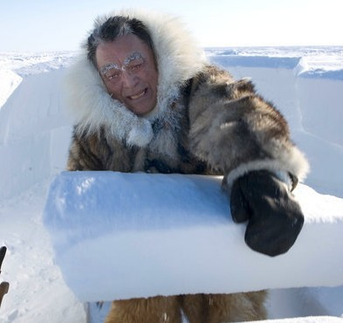
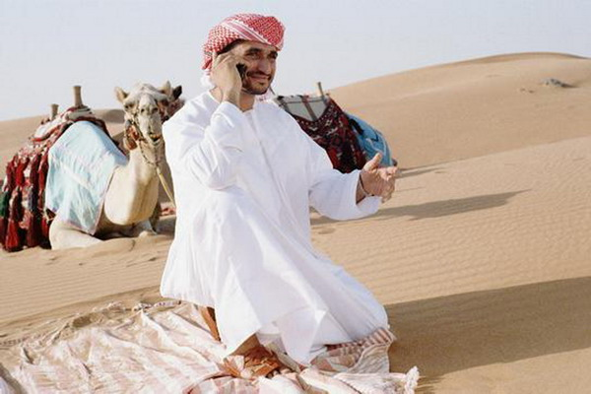
服饰与地理
因纽特人
阿拉伯人

Slide 8
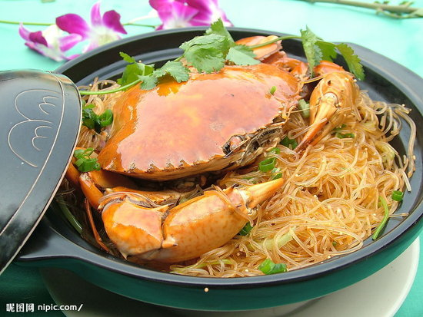
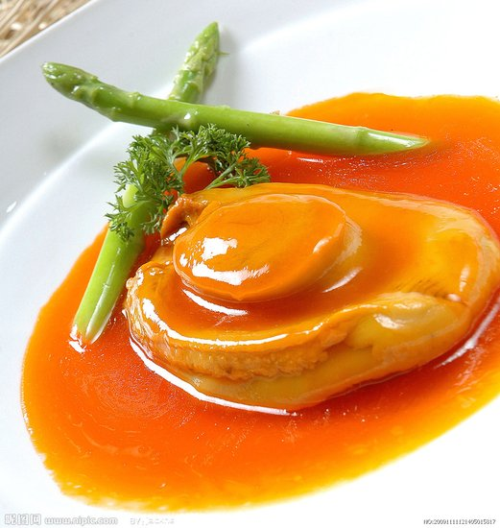
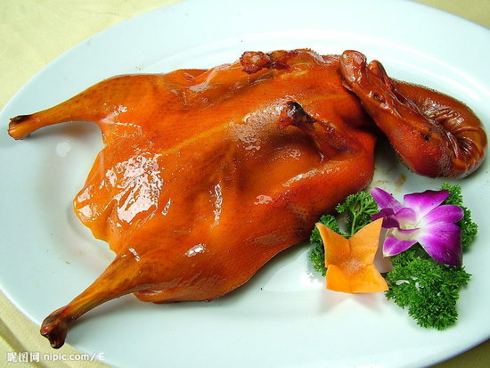
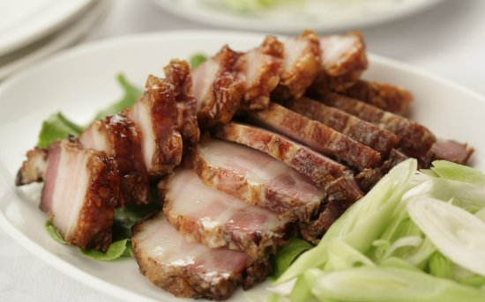
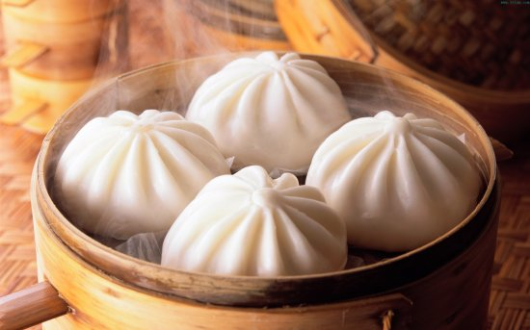
饮食与地理

Slide 9
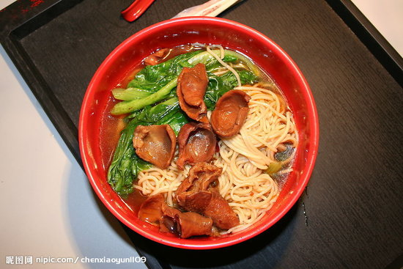
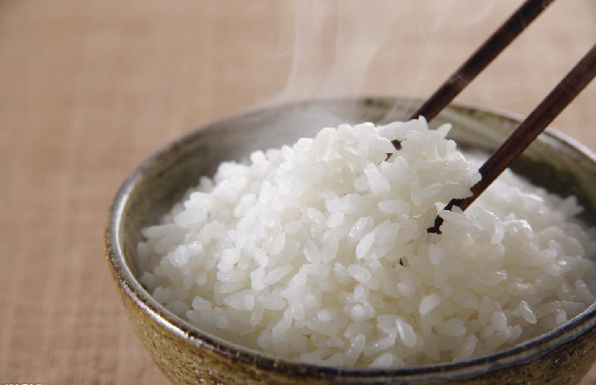
北方人爱吃面食
南方人爱吃米饭

Slide 10
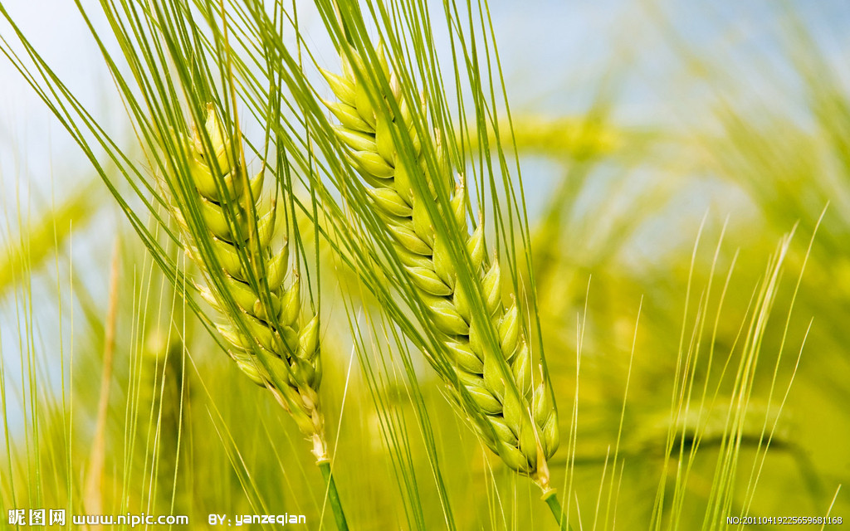
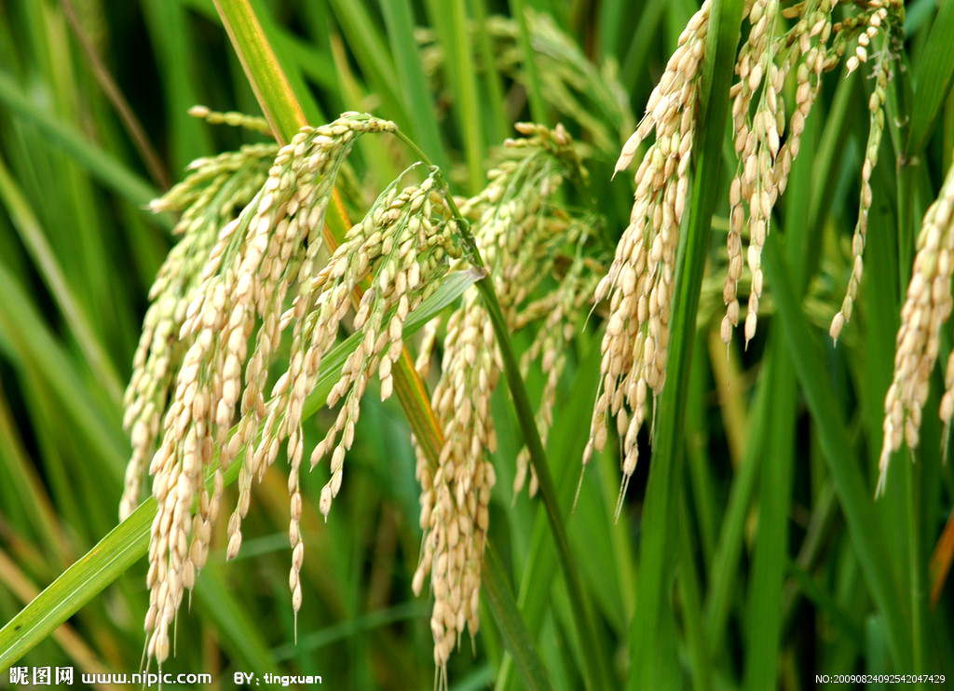
北方多种小麦
南方多种水稻

Slide 11
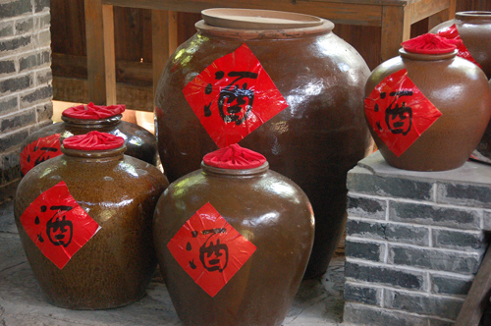
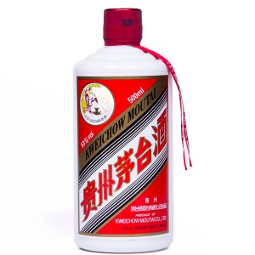
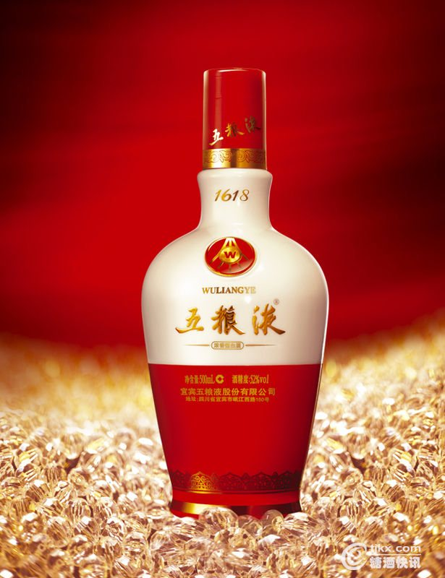
想一想：为什么北方人爱喝酒？
由于酒可以驱寒，舒筋，活血，所以北方人好饮酒与气候的寒冷有关。

Slide 12
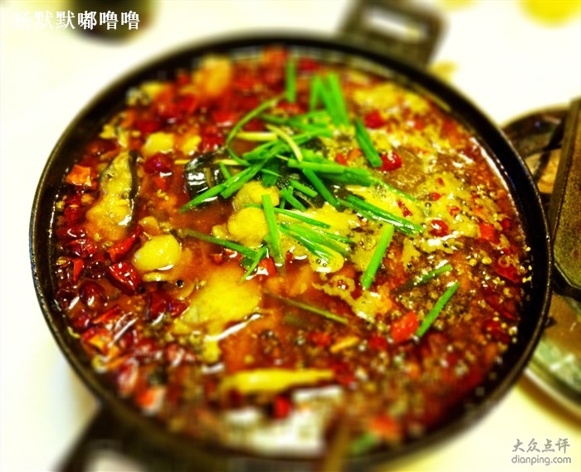
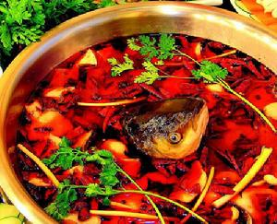
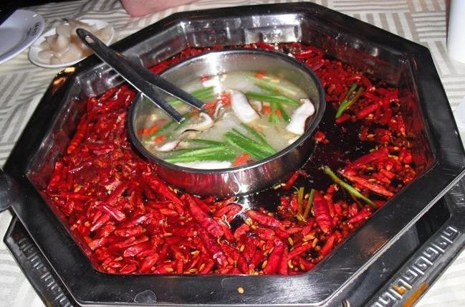
在民间素有湖南人不怕辣，贵州人辣不怕，四川人怕不辣之说。

Slide 13
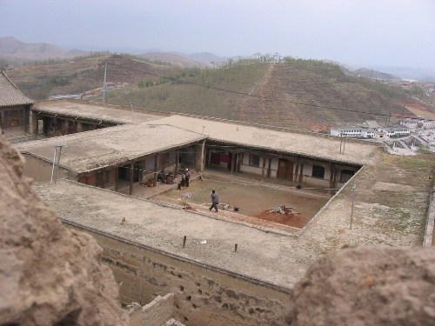
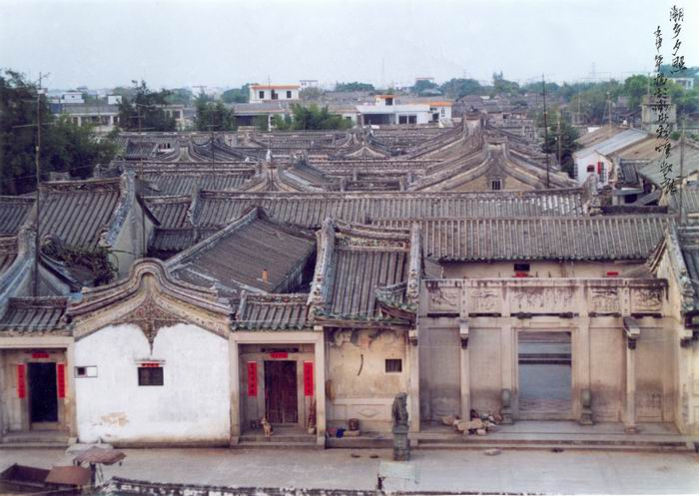
住房与地理
北方传统民居
南方传统民居

Slide 14
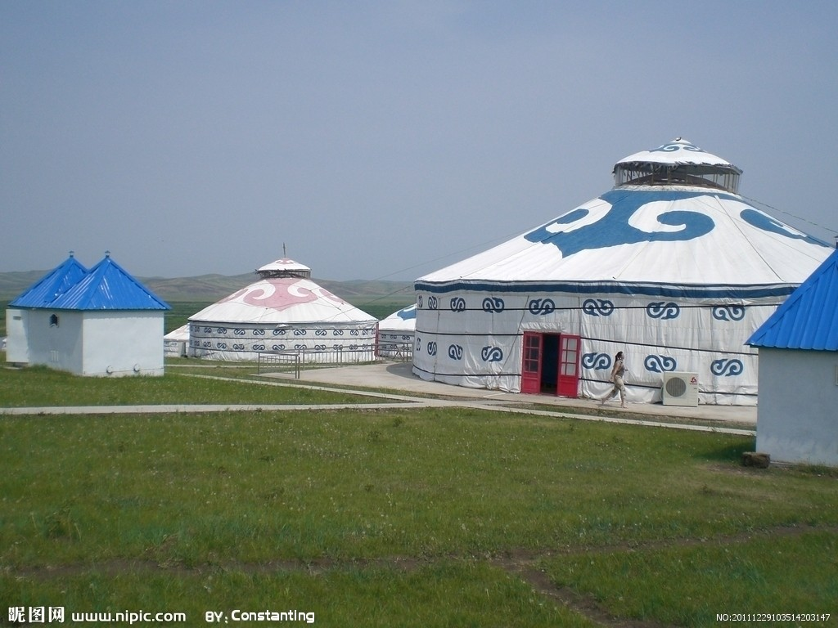
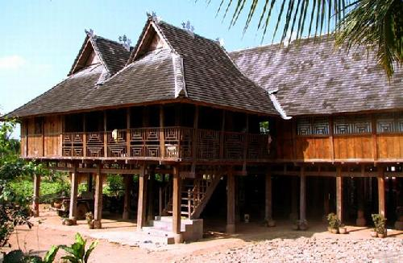
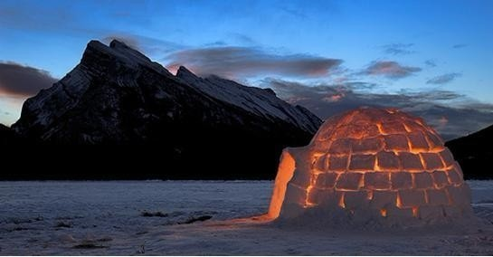
猜一猜：这些民居叫什么？
蒙古包
吊脚楼
冰屋

Slide 15
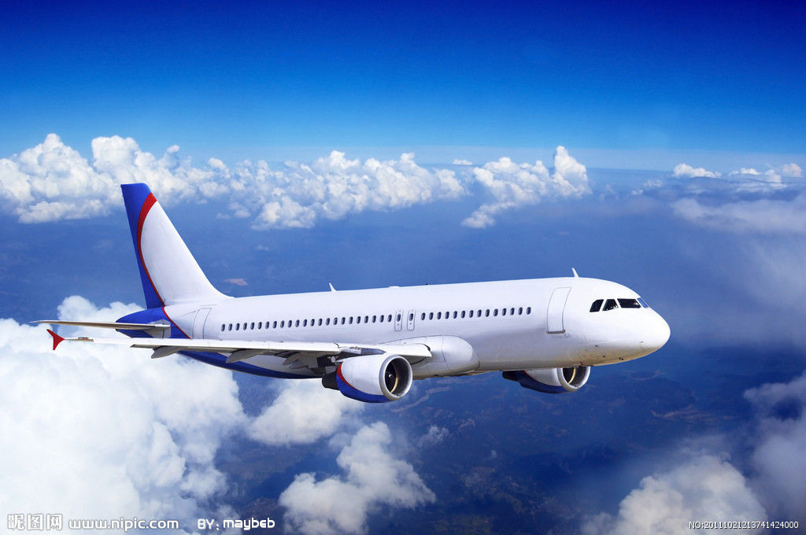
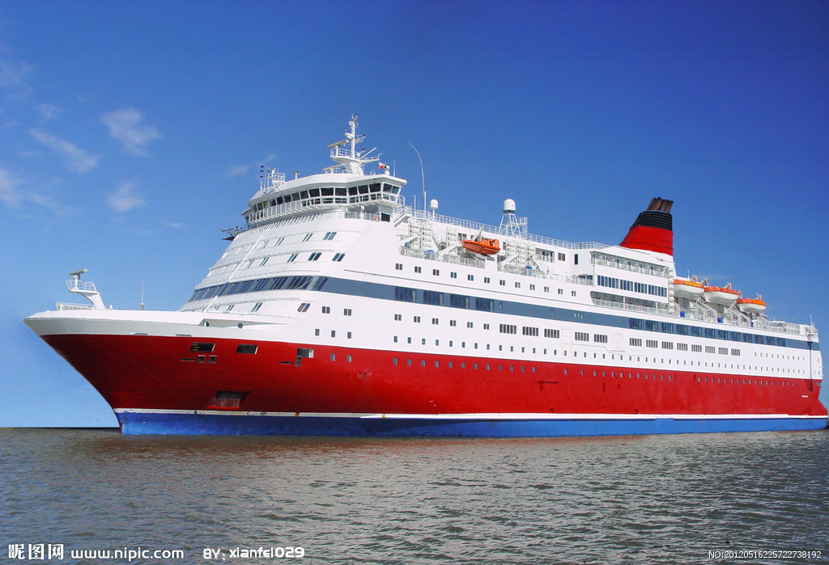
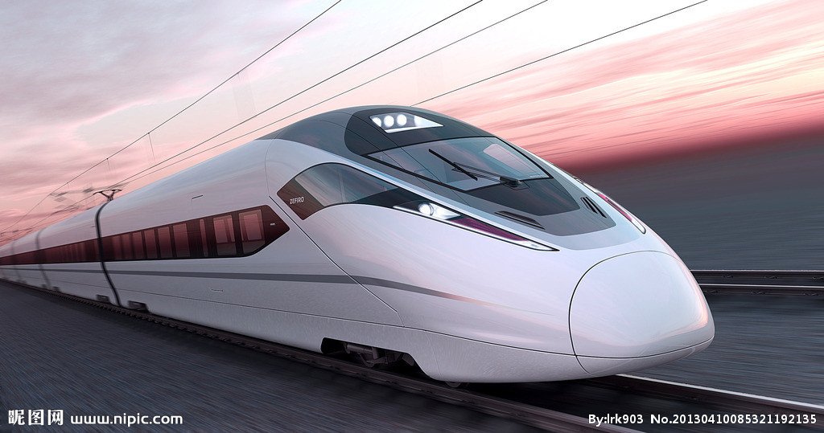
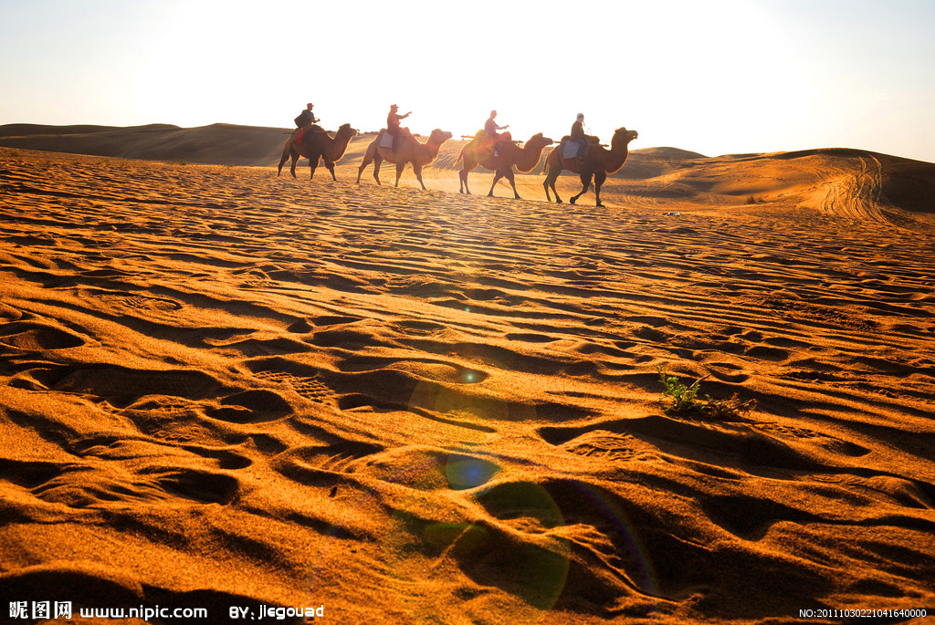
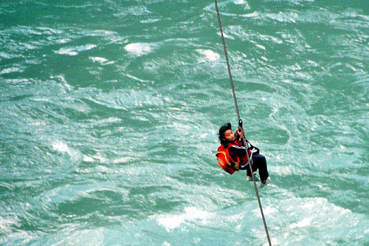

Slide 16
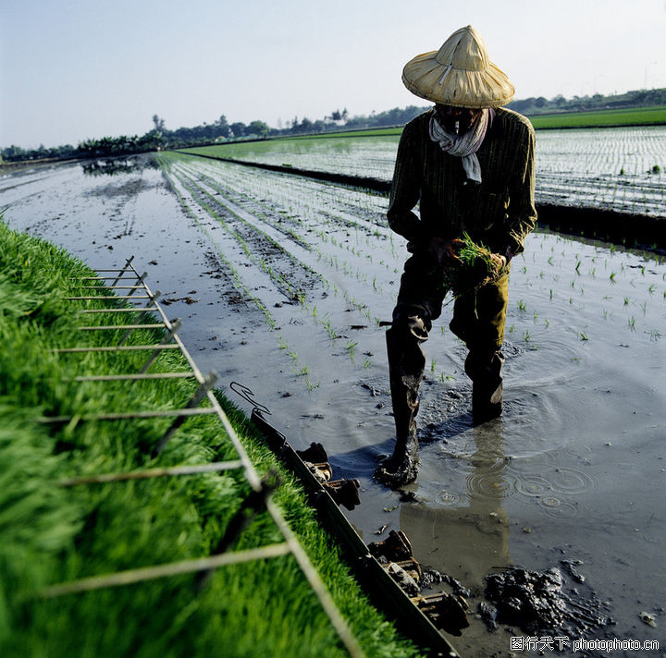
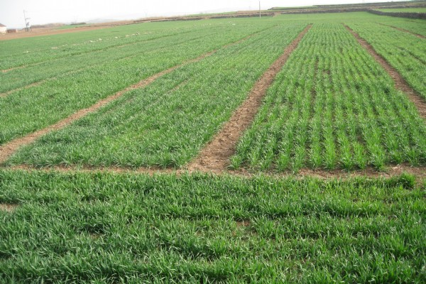
地理与生产建设
水稻
小麦

Slide 17

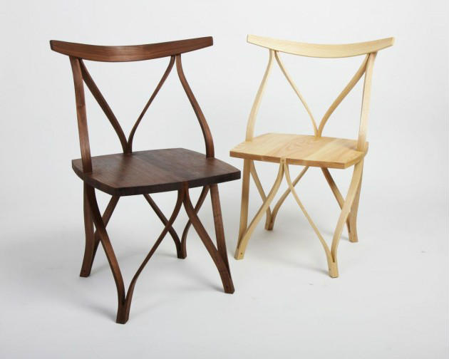
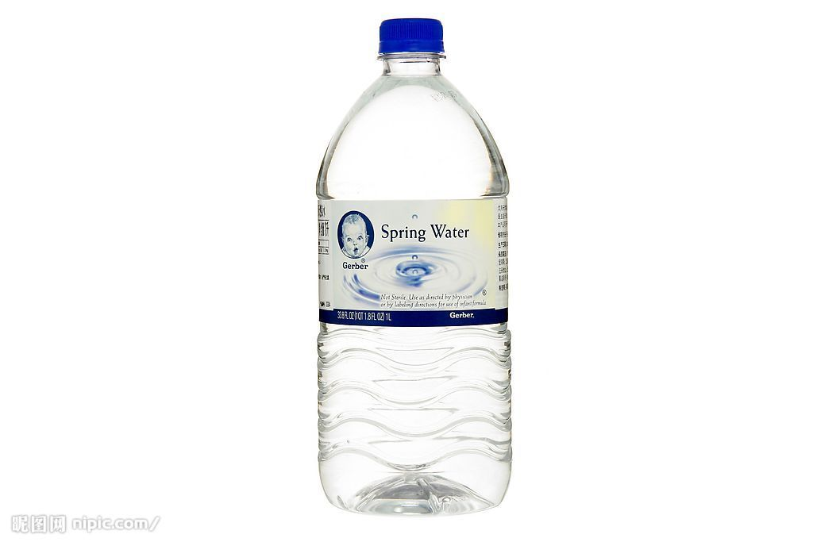

Slide 18
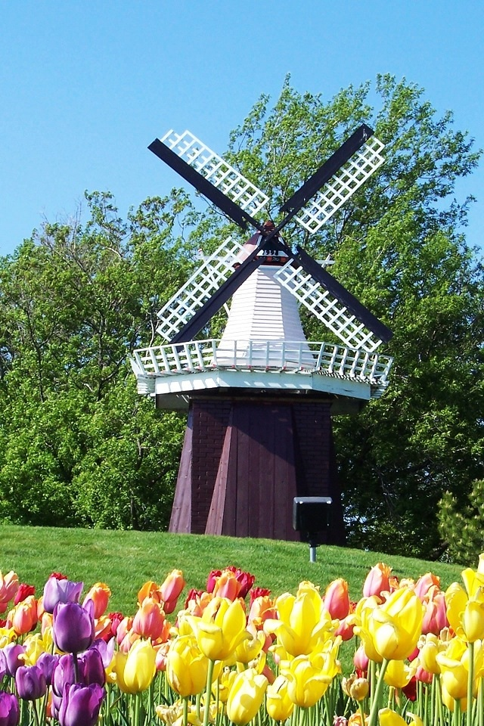
荷兰风车与郁金香

Slide 19
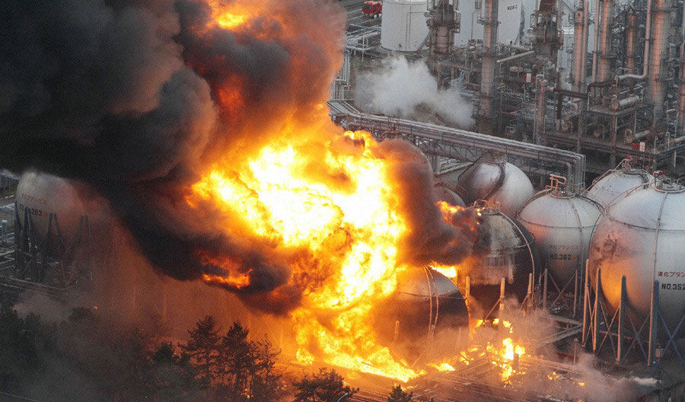
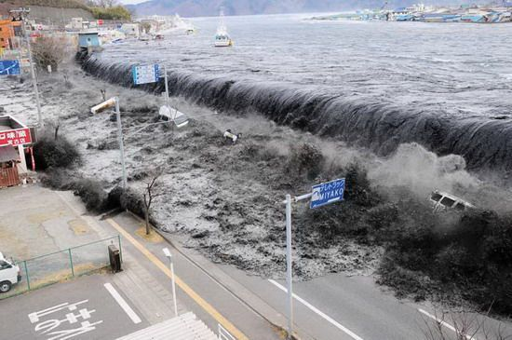
日本大地震海啸

Slide 20
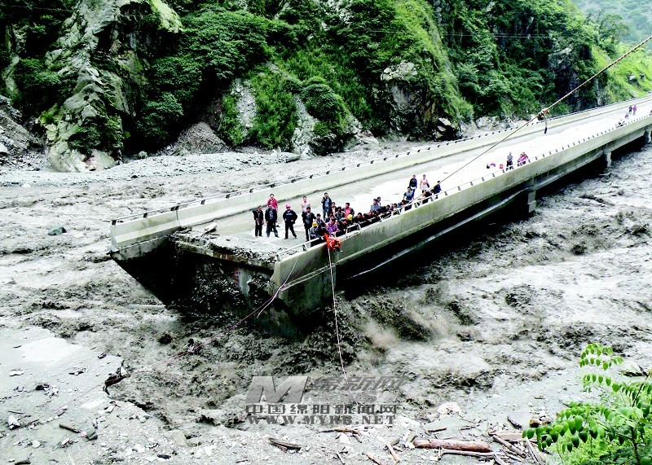
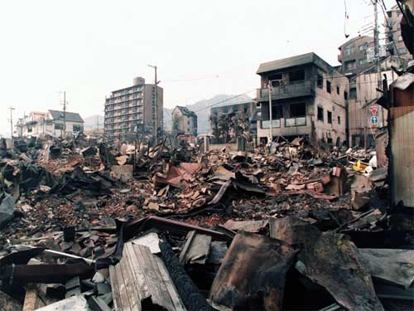
四川地震、泥石流

Slide 21

我和地理图画交朋友
仿照海洋与生产建设密切联系的实例，分别写出土地、森林与生产建设的主要联系。
建房子
航运
造纸
种植
晒盐
做家具
土地
森林
海洋
修路
捕鱼
建房子
开采
采油
造船

Slide 22
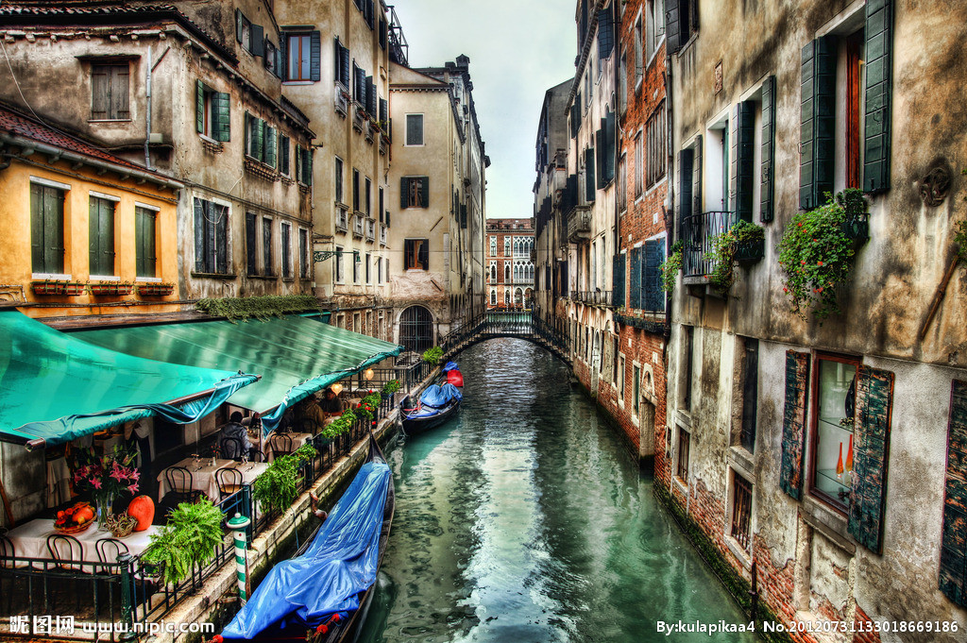
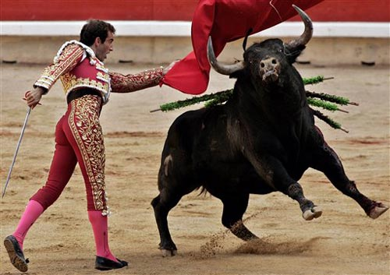
威尼斯
西班牙斗牛

Slide 23
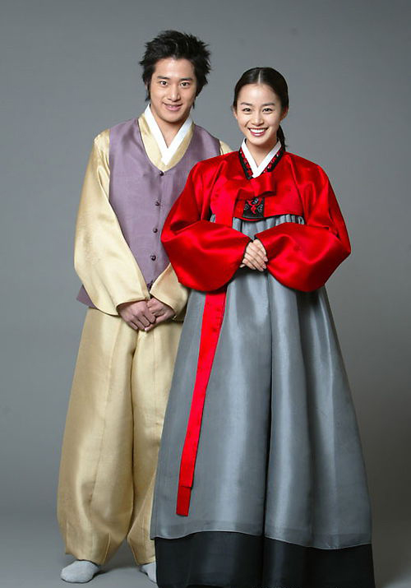

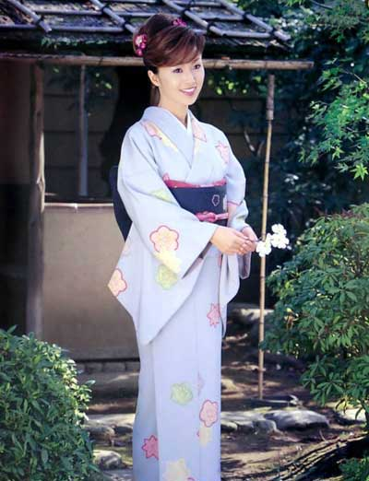
日本和服
朝鲜族服饰
印度纱丽

Slide 24
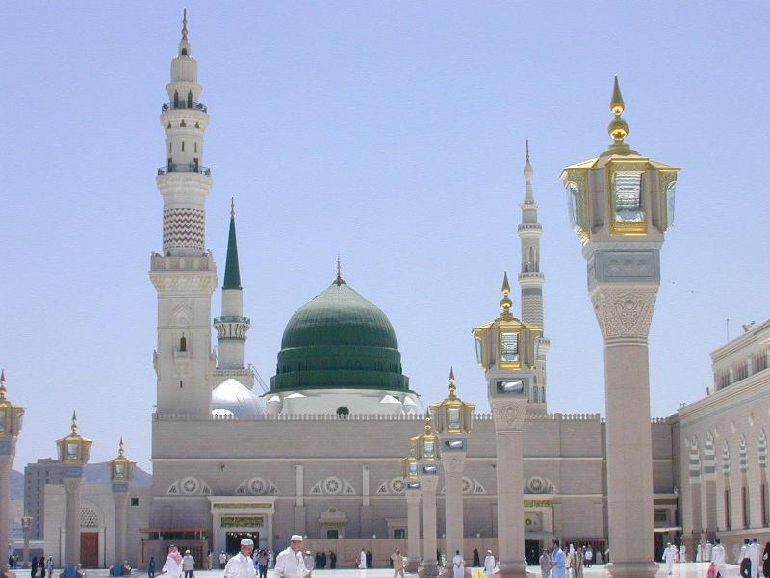
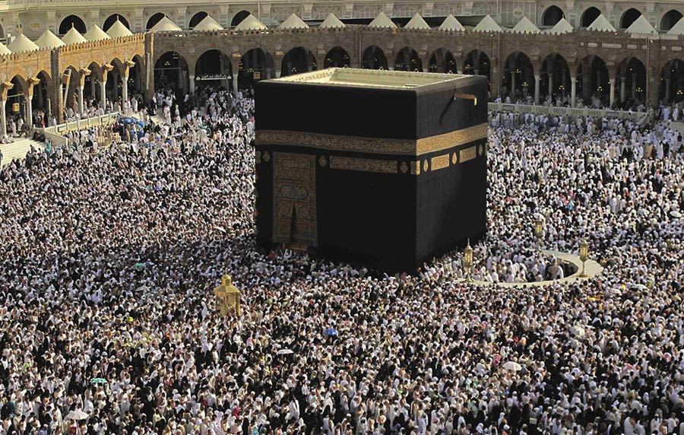
伊斯兰教

Slide 25
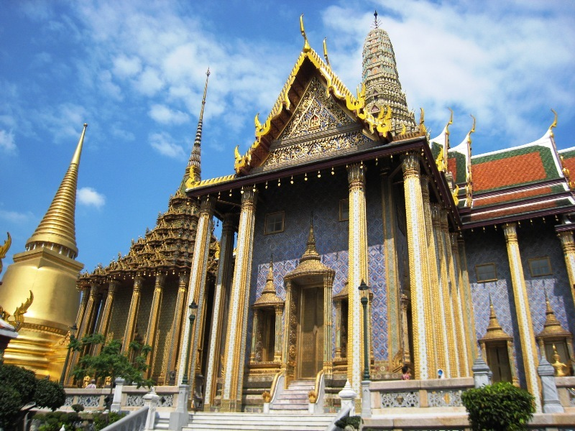
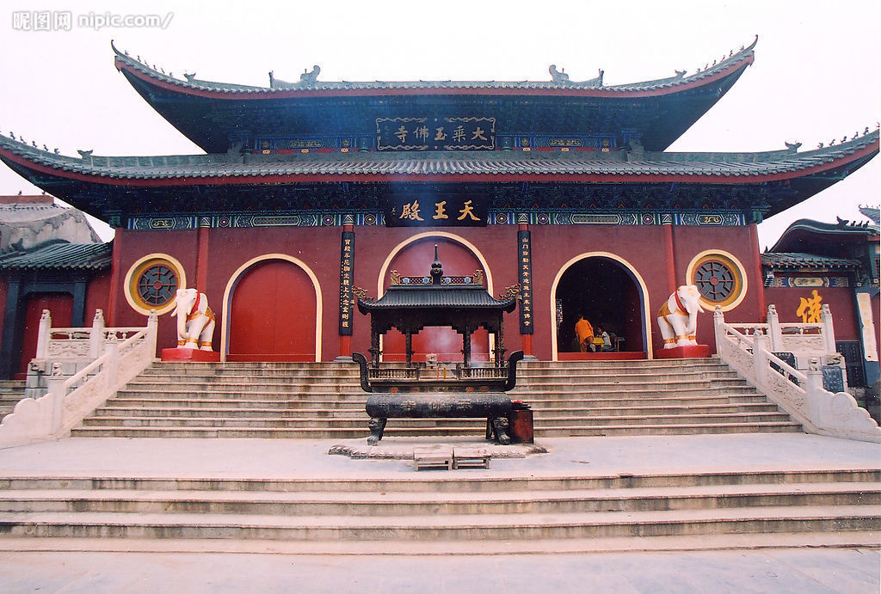
佛教

Slide 26
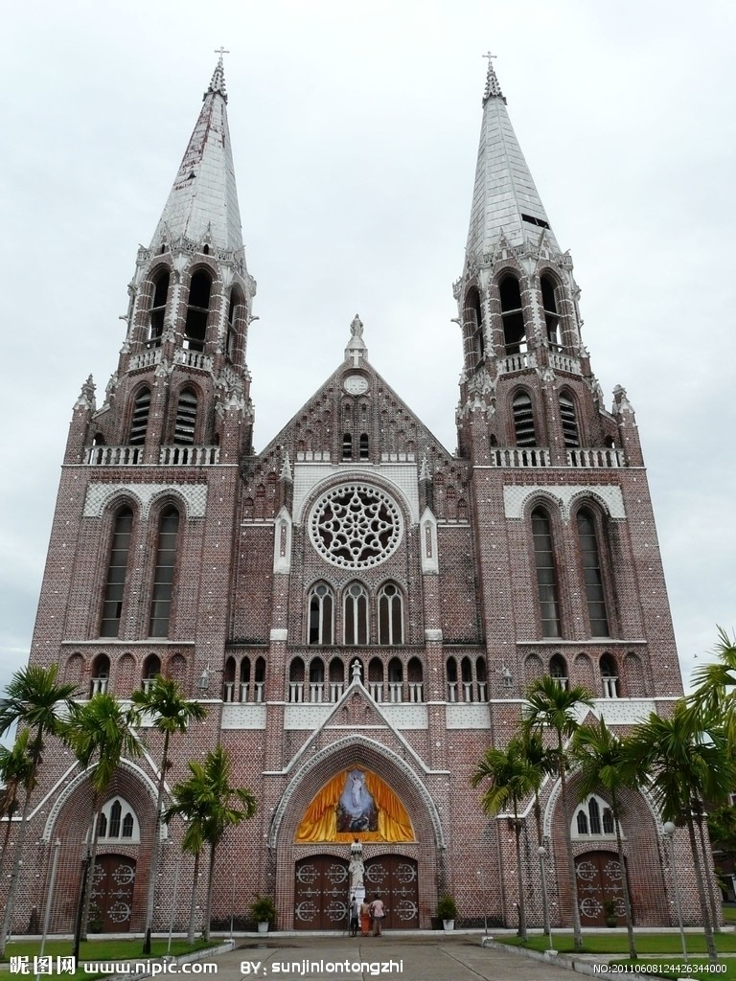
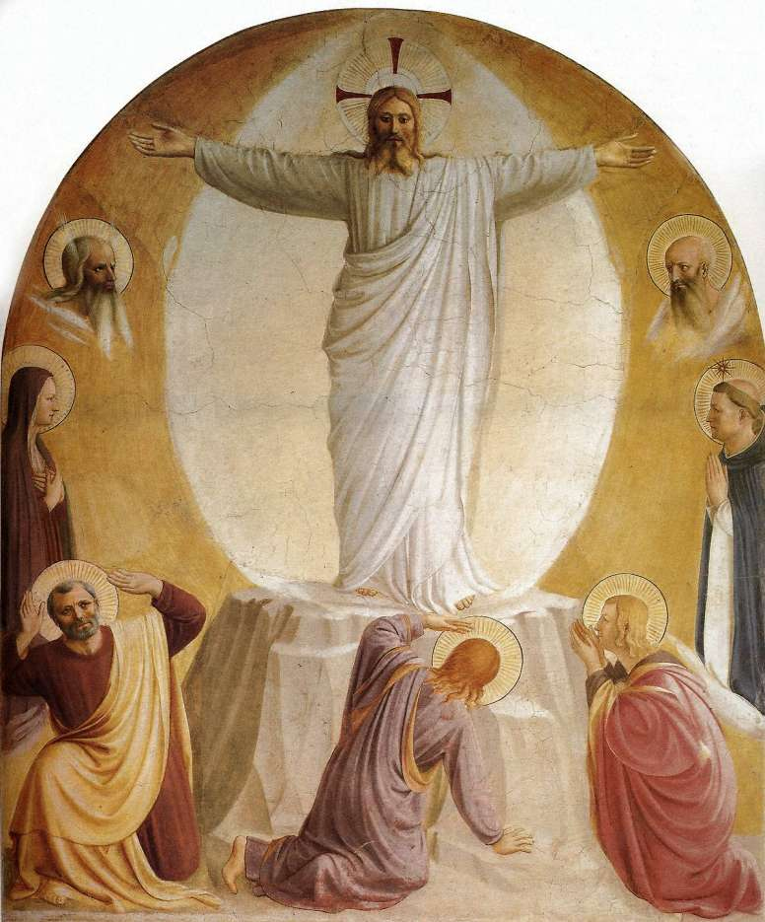
基督教

Slide 27
我会选
“天冷穿棉袄，天热扇扇子”主要反映的是（ ）
A.生产建设 B.日常生活
C.风土人情 D.交通旅游
B

Slide 28
“早穿皮袄午穿纱，围着火炉吃西瓜”主要反映的是（ ）
A.地形变化 B.气候变化
C.饮食文化 D.服饰差异
B

Slide 29
“清明忙种麦，谷雨种大田”反映的是（ ）与地理的关系
A.农业生产 B.日常生活
C.风土人情 D.工业生产
A

Slide 30
上知天文，下知地理

